Slide 1

Tvorba webu
P6 – CMS – Joomla, Drupal, wordpress
Mgr. Vladimír Filip. PHD

Slide 2
CMS - Content Managment System
Redakčný systém
Systémy na správu (manažment) obsahu webstránok
Ide vlastne o webovú aplikáciu používanú pri vytváraní a úprave obsahu webu bez znalostí programovania
Hovoríme o jadre webstránky, ktoré je zodpovedné za samotnú funkcionalitu administrátorského rozhrania, ako aj za všetky funkcie, ktoré ponúka web samotný.
Z pohľadu bezpečnosti je CMS kľúčovým prvkom bezpečnosti vašej webstránky.

Slide 3


CMS - výhody
Dovoľuje ho spravovať viacerým užívateľom súčasne
Umožňuje určiť, kto má aké práva na zmeny obsahu
Pred vznikom CMS systémov bolo potrebné na tvorbu webu a úpravu obsahu mať programátora
K editácií postačuje len internetové pripojenie a webový prehliadač
WYSIWYG (What You See Is What You Get)editory
Obrovský „ekosystém“ tém, pluginov, rozšírení
Open-source, pravidelné a bezplatné aktualizácie
Veľké množstvo návodov, manuálov, ...

Slide 4

CMS - nevýhody
Pri inštalovaných témach si viete iba do určitej úrovne prispôsobiť web
„Krajšia“ - Flexibilnejšia téma = viac finančných prostriedkov
Zásahy do kódu môžu spôsobiť znefunkčnenie stránky resp. jeho súčastí
Nie všetky pluginy sú dostupné pre všetky krajiny
  Jazyková prevaha Angličtiny
Spoľahlivého programátora nik nenahradí

Slide 5
Closed vs. Open Source CMS
Základný rozdiel medzi nimi je samozrejme v tom, či používatelia vidia do zdrojového kódu alebo nie.
Closed CMS môže ponúkať lepšie zabezpečenie a aj podporu svojim zákazníkom, keďže je za takýto systém na tvorbu web stránok niekto aj reálne zodpovedný. Spoločnosti, ktoré Closed CMS vyvíjajú si účtujú pravidelné poplatky. Čo sa týka updatov alebo nových funkcií, tie sú vo väčšine prípadov súčasťou poplatkov.

Slide 6

Best CMS
WordPress
Joomla!
Shopify
Drupal
Squarespace
Wix
Magento
Blogger
Bitrix
PrestaShop
TYPO3
OpenCart

Slide 7
Joomla - www.joomla.org
Prvá verzia bola k dispozícií 16. septembra 2005
Používa PHP a dáta ukladá v MySQL
Distribuovaná zadarmo ako open source
Rozšírenia pomocou šablón, pluginov, modulov a jazykových verzí
Má 2 časti
  front-end (verejná časť)
  back-end (administráciu)
Široká funkčnosť na úkor jednoduchosti ovládania
Vhodná predovšetkým do podnikateľskej sféry, do riešení e-shopov
Vhodná pre rozsiahlejšie webové projekty

Slide 8

Joomla - nevýhody
Patrí medzi zložitejšie Open Source CMS systémy,
vyžaduje si určitý čas, kým sa s jeho funkcionalitou
zoznámite.
On-page optimalizácia je pomerne zložitá,
vyžaduje nainštalovanie rôznych pluginov.
Neintuitívna administrácia www stránky.

Slide 9
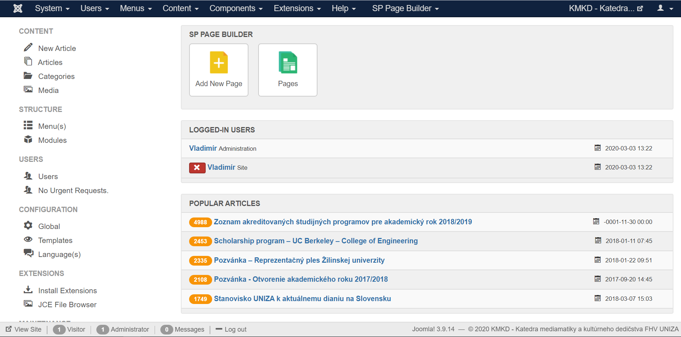
BACKEND

Slide 10
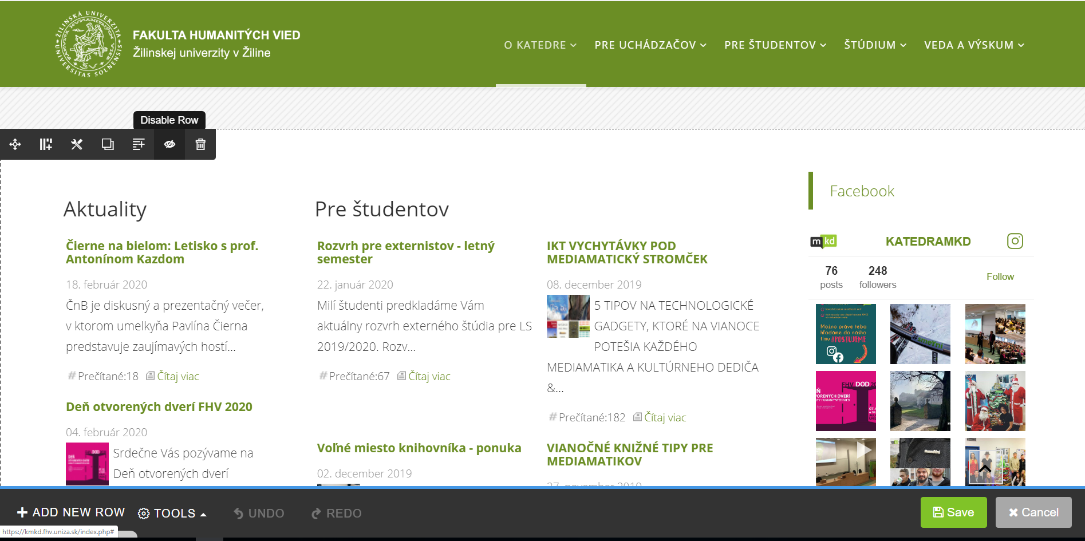
FRONTEND

Slide 11


DRUPAL - www.drupal.org
Drupal sa atuálne považuje za CMF (content management framework).
  So zavedením verzie 8 začala jeho transformácia s CMS na CMF.
  Označujeme ako open source webový systém na správu obsahu.
Vznikol v roku 2001. Na počiatku tvorby webovej stránky pomerne komplikovaný.
Možnosti využitia Drupalu sú ďaleko väčšie, ako tomu je pri Wordpresse.
Flexibilný pre skúsených vývojárov.
Veľká komunita technicky vyspelých vývojarov.
Disponuje ako BACKEND-om tak i FRONTEND-om
Open-source, beží na PHP a podporuje MySQL, MariaDB, a iné databázy

Slide 12
DRUPAL - nevýhody
Pre začiatočníkov absolútne nevhodný Open Source CMS.
Minimálne množstvo bezplatných pluginov a grafických šablón.
Neintuitívna administrácia www stránky.
Vhodný predovšetkým pre väčšie webové projekty, ktoré používateľskú jednoduchosť kladú na vedľajšiu koľaj.
Keďže je vhodnejší pre prepracovanejšie weby najväčšou nevýhodou je technická zdatnosť
  Z čoho plynie i hlavná výhoda – Web s potrebou množstva vlastného obsahu

Slide 13
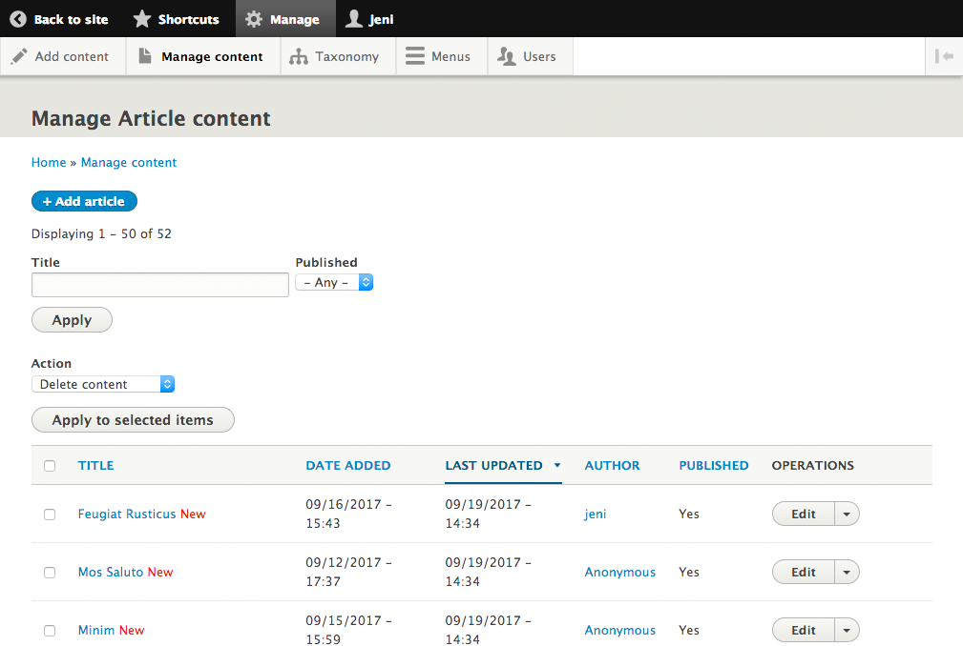
BACKEND

Slide 14
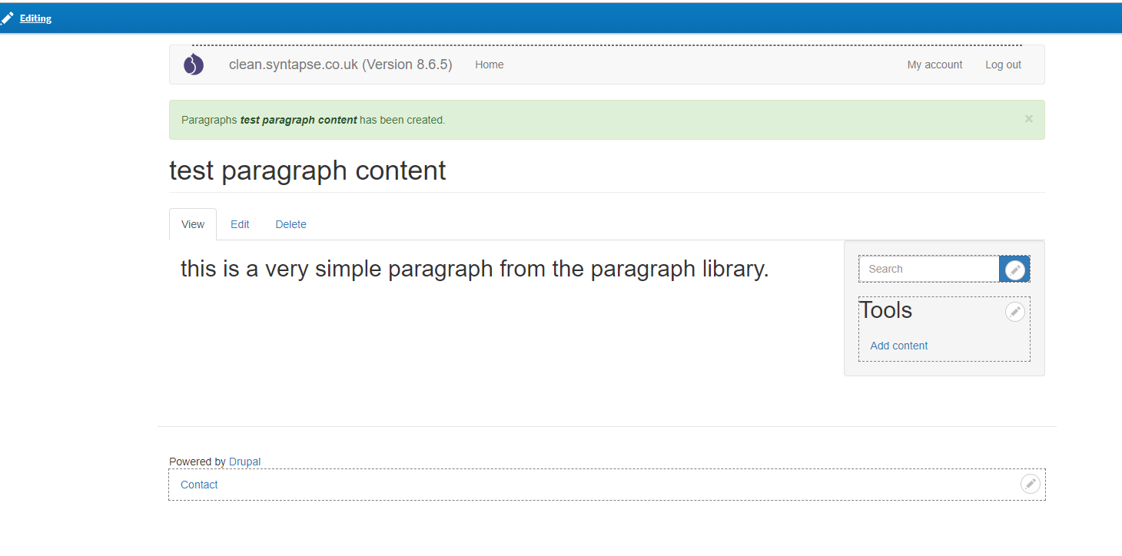
FRONTEND

Slide 15

WORDPRESS - www.wordpress.org
Prvý krát na trhu v máji 2003.
Pôvodne zameraný výlučne na blogy.
  V súčasnosti oveľa širšie zameranie.
Jednoducho ovládateľný redakčný systém.
Široká ponuka pluginov a zásuvných modulov aj zadarmo.
Open-source systém, spracovaný v jazyku PHP, podporuje MySQL.
Bezplatné a časté aktualizácie, široká komunita užívateľov (veľké množstvo manuálov a postupov).
Podpora u väčšiny hostingových spoločností.

Slide 16

WORDPRESS - nevýhody
Web si viete prispôsobiť len do určitej miery.
Pri väčších zásahoch do vzhľadu alebo do celkovej štruktúry webu je znalosť programovania nutná.
  Úprava grafiky vyžaduje znalosť minimálne CSS a HTML.
Akonáhle tému alebo WordPress aktualizujete, vaše zmeny sa vymažú. (Zmeny v kóde)
Automatická aktualizácia
Veľa zbytočného kódu.
Platené témy a pluginy sa niekedy stávajú príliš drahé.
  Flexibilnejšia téma „krajšia“ = viac financií

Slide 17
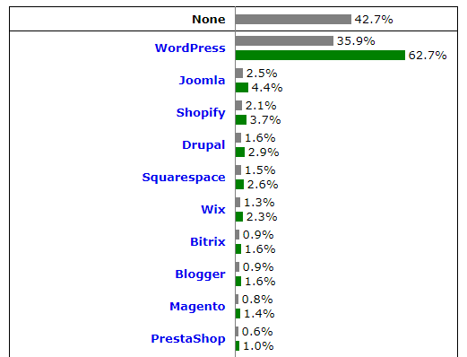
WORDPRESS - podiel na trhu
42.7% of the websites use none
of the content management
systems that we monitor.
WordPress is used by 35.9%
of all the websites, that is
a content management system
market share of 62.7%.

Slide 18

FRONTEND - BACKEND
Pojem frontend pochádza z oblasti programovania webových aplikácií, kde slúži k označeniu časti webu viditeľného bežným návštevníkom.
Opakom frontend-u je backend, časť webovej aplikácie ktorá slúži k administrácií webu. Tu sa určuje a ovplyvňuje obsah, ktorý potom frontend zobrazuje. Na rozdiel od backend-u, frontend býva väčšinou oveľa lepšie spracovaný po všetkých smeroch, ako z hľadiska prístupnosti, tak i použiteľnosti a vzhľadu.

Slide 19

Ďakujem za pozornosť
Vaše otázky ???

Slide 20
Statické a dynamické stránky
Statické
  Uložené na webserveri vo finálnej podobe.
  Rýchlo dostupné.
  Rovnaké pre všetkých používateľov.
Dynamické
  Generované na serveri. Vrátené prehliadaču ako HTML, CSS, Java Script (JS)
  Generované na základe detailov požiadavky. Prispôsobené používateľovi.
  Generované programom na strane servera.

Slide 21
HTML - https://www.w3schools.com/html/
HTML is the standard markup language for Web pages.
Hypertextový značkový jazyk HTML (HyperText Markup Language) je značkový jazyk určený na vytváranie webových stránok a iných informácií zobraziteľných vo webovom prehliadači. HTML kladie dôraz skôr na prezentáciu informácií (odseky, fonty, váha písma, tabuľky atď.) ako na sémantiku (význam slov).
HTML nie je PROGRAMOVACÍ JAZYK !!!
hovoríme o ZNAČKOVACOM jazyku

Slide 22
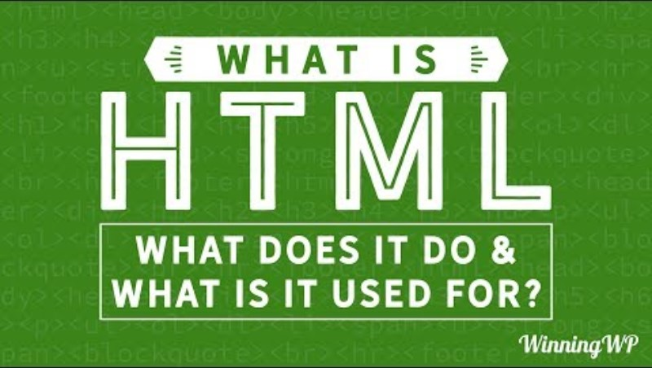
What is HTML? What Does It Do? And What Is It Used For?

Slide 23
HTML TAGY / ELEMENTY HTML TAGY - www.w3schools.com/tags/
HTML tagy slúžia na označenie jednotlivých častí dokumentu – nadpisy, odseky, multimédiá atď., resp. na priame vkladanie obsahu – obrázky, formuláre, ovládacie prvky atď.
Exitujú párové a nepárové tagy
  <body> </body> alebo <h1> </h1> ...
  <br> alebo <hr /> ...
Nie sú zobrazené v prehliadači, ale určujú význam alebo spôsob zobrazenia častí dokumentu.
Tagy sa začínajú znakom < a končia >.
Môžu byť vnorené – nový tag začína skôr, ako predchádzajúci končí.
  <head><title>Hello World</title></head>
  Štandard: mená tagov písané malými písmenami.
  Štandard: obsah vnorených tagov odsadený od okraja.
Môžu obsahovať atribúty
  Tvorené pármi „názov atribútu“ a „hodnota“, spojenými znakom =.
  Štandard: názov atribútu malými písmenami. Hodnota atribútu v úvodzovkách.
  <a href="https://example.com" title="Example.com"> Example </a>

Slide 24
HTML TAGY / ELEMENTY HTML TAGY - www.w3schools.com/tags/
HTML tagy slúžia na označenie jednotlivých častí dokumentu – nadpisy, odseky, multimédiá atď., resp. na priame vkladanie obsahu – obrázky, formuláre, ovládacie prvky atď.
Exitujú párové a nepárové tagy
  <body> </body> alebo <h1> </h1> ...
  <br> alebo <hr /> ...
Nie sú zobrazené v prehliadači, ale určujú význam alebo spôsob zobrazenia častí dokumentu.
Tagy sa začínajú znakom < a končia >.
Môžu byť vnorené – nový tag začína skôr, ako predchádzajúci končí.
  <head><title>Hello World</title></head>
  Štandard: mená tagov písané malými písmenami.
  Štandard: obsah vnorených tagov odsadený od okraja.
Môžu obsahovať atribúty
  Tvorené pármi „názov atribútu“ a „hodnota“, spojenými znakom =.
  Štandard: názov atribútu malými písmenami. Hodnota atribútu v úvodzovkách.
  <a href="https://example.com" title="Example.com"> Example </a>

Slide 25
Príklad HTML
<!DOCTYPE html>
<html>
<head>
<title>Hello World</title>
</head>
<body>
<h1>Hlavný nadpis</h1>
<p>Odstavec textu.</p>
</body>
</html>

Slide 26
Základná štruktúra HTML
  <!DOCTYPE html>
  Deklarácia typu dokumentu (DTD, document type declaration)
    Určuje typ dokumentu - v tomto prípade HTML.
  <html>
  ďalšie tagy a text
  </html>
  Tento príkaz označuje začiatok a koniec celej stránky. Je to najdôležitejší blok, ktorý je povinný. Medzi začiatok a koniec tohto príkazu píšeme všetky ostatne prikazy a text.

Slide 27

HEAD
    <!DOCTYPE html>
    <html>
    <head>
    ... hlavička stránky
    </head>
    </html>
  Tento príkaz definuje hlavičku stránky. Ta väčšinou obsahuje poznámku o autorovi, ktorú sem ukladá program, v akom vytvárame stránku - ak ju nerobíme ručne. Ďalej obsahuje TITLE, čiže názov stránky. Blok HEAD nie je povinný, ale TITLE sa odporúča nastaviť.

Slide 28
HEAD - TITLE – LINK - META
    <!DOCTYPE html>
    <html>
    <head>
    <title>Názov stránky</title>
    <link rel="stylesheet" type="text/css" href="theme.css">
    <meta http-equiv="content-language" content=„sk" />
    </head>
    </html>
  TITLE - definuje názov stránky, ktorý sa zobrazuje v každom prehliadací stránky.
  LINK - Prepája HTML stránku s iným súborom. Používa sa hlavne pre načítanie externého štýlu CSS.

Slide 29
HEAD - SCRIPT
  SCRIPT - tag obsahujúci zápis skriptu. Skript nie je zapísaný v jazyku HTML, ale v inom většinou je to JavaScript.
  <!DOCTYPE html>
  <html>
  <head>
  <title>Názov stránky</title>
<script>
document.getElementById("demo").innerHTML = "Hello JavaScript!";
</script>
  </head>
  </html>

Slide 30

BODY
  BODY - tag uzatvárajúci telo dokumentu. Obsahuje zobrazovaný obsah stránky.
  <!DOCTYPE html>
  <html>
  <head>
  <title>Názov stránky</title>
  </head>
  <body>
  Telo stránky
  <body>
  </html>

Slide 31
Nadpis <h1>
  <h1>, <h2>, <h3> … <h6>
  („heading“)
  Nadpis prvej, druhej, tretej … úrovne.
  <h1>Nadpis 1</h1>
  <h2>Nadpis 2</h2>
  <h2>Nadpis 2</h2>
  <h2>Nadpis 2</h2>
  <h3>Nadpis 3</h3>
  <h4>Nadpis 4</h4>
  <h5>Nadpis 5</h5>

Slide 32
Linky <a>
  <a> („anchor“)
  Linka, odkaz na URL – iný HTML dokument, element vrámci rovnakého dokumentu, alebo súbor.
  URL je uvedená v atribúte href.
  <a href="http://google.com">Google</a>

Slide 33
Odstavec – odsek textu <a>
    <p>
    („paragraph “)
    <p>Prvý odstavec. Prvý
    odstavec. Prvý odstavec.
    Prvý odstavec. Prvý
    odstavec. Prvý odstavec.
    Prvý odstavec. Prvý
    odstavec. Prvý
    odstavec.</p>
    <p>Druhý odstavec.</p>

Slide 34
Zalomenia <br/> a <hr/>
  <br/>
  („break“)
  Zalomenie textu; koniec riadku.
  Nepárový tag
  <hr/>
  („horizontal rule“)
  Rozdelenie textu.
  Nepárový tag
    Text na 1. riadku.
    Text na 2. riadku.<br/>
    Text na 3. riadku.
    <hr/>
    Text na 4. riadku.

Slide 35
Zoznamy <ul> <ol> a <li>
<ul> („unordered list“) - Odrážkový neočíslovaný zoznam
<ol> („ordered list“) - Očíslovaný zoznam
<li> („list item“) - Položka zoznamu
<ul>
<li>Polozka A</li>
<li>Polozka B</li>
<li>Polozka C</li>
</ul>
<ol>
<li>Polozka</li>
<li>Polozka</li>
<li>Polozka</li>
</ol>

Slide 36

Obrázky <img>
  <img/> („image“)
  Obrázok
  Nepárový tag
  Atribút src udáva cestu (URI) k súboru obrázkom.
<img src=„people.png">

Slide 37
URI vs. URL
„Uniform Resource Identifier“ - jednotný identifikátor zdrojov
URI je nadmnožinou URL. URI sa nevzťahuje iba na umiestnenie na webe, takže URI môže byť napríklad odkaz na e-mail, telefóne číslo, ...
<a href="mailto:name@mydomain.com"> ☺</a> (URI)
<a href=„tel:+421949111000"> ☺</a> (URI)
<a href=„https://www.mydomain.com">☺</a> (URI, URL)

Slide 38
Zoznam všetkých tagov
www.w3schools.com/tags/

Slide 39
Zoznam všetkých tagov
Video na koniec
HTML 01: Úvod do HTML, HTML tagy a prvá stránka
https://www.youtube.com/watch?v=54bRQFfKlwk
www.w3schools.com/tags/

Slide 40
Zoznam všetkých tagov
Video na koniec
HTML 01: Úvod do HTML, HTML tagy a prvá stránka
https://www.youtube.com/watch?v=54bRQFfKlwk
www.w3schools.com/tags/

Slide 41

Ďakujem za pozornosť
Vaše otázky ???

